Slide 1

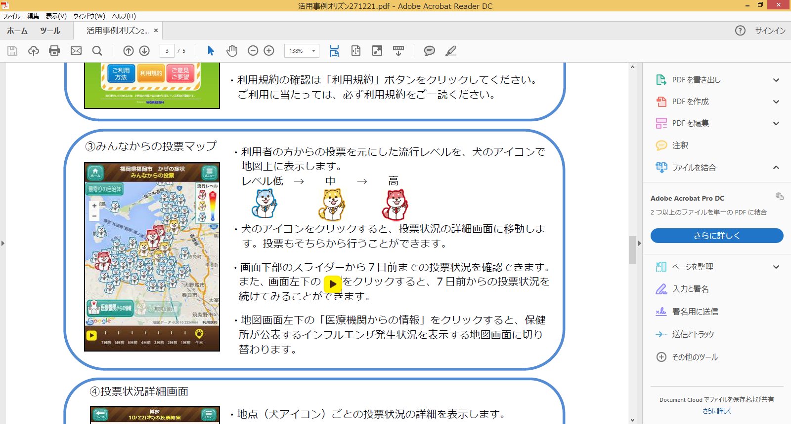
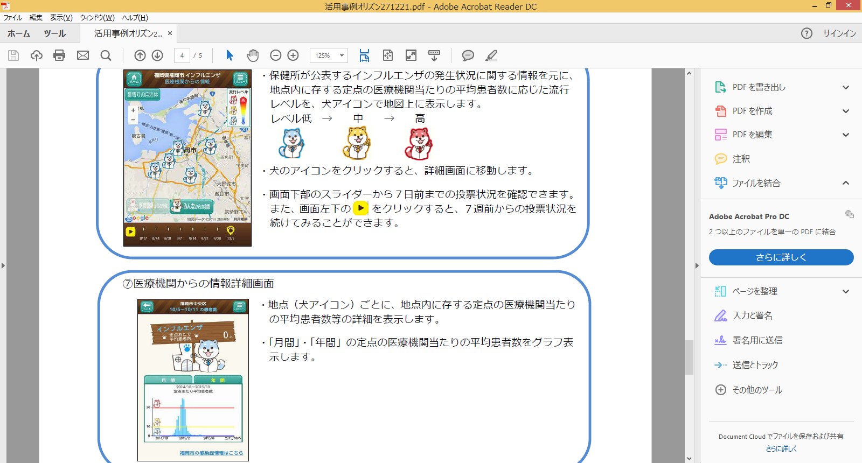
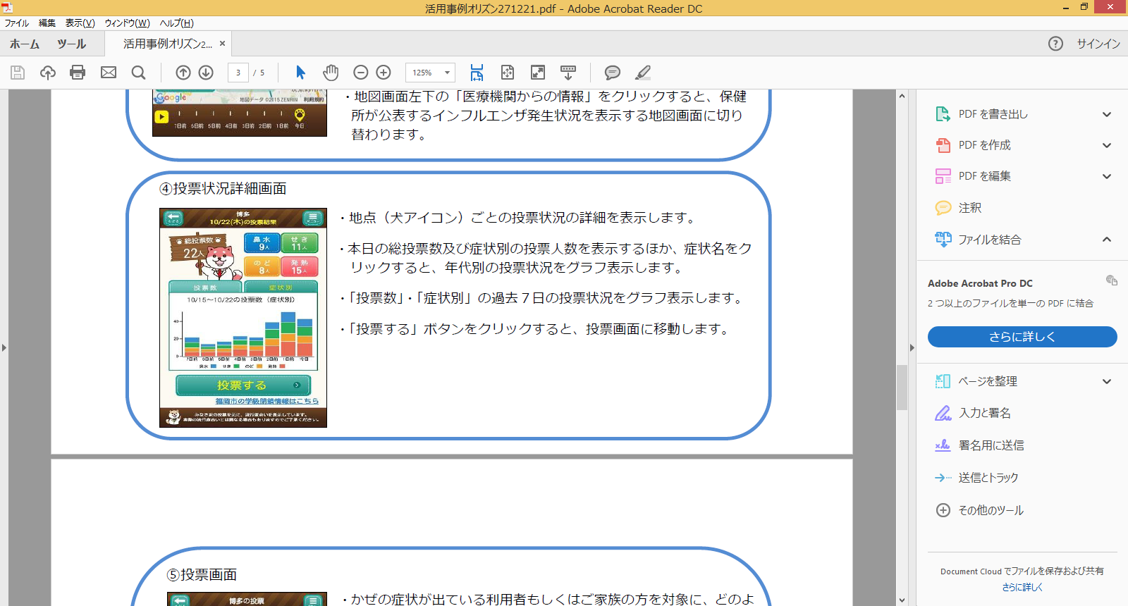

感染症の流行状況を可視化し、早期対策が可能に！
平成29年8月1日版
ワーンニング
防災
減災
少子
高齢
産業
創出
防犯
医療
教育等
By 株式会社オリズン
感染症が流行した際、迅速に流行地域や流行レベルを把握し、早期に対策をとることが重要です。
利用者からのかぜの症状に関する投票情報と医療機関・保健所が公表する感染症情報を地図上に表示。
（2015年 サービス開始）
利用者からの投票による
リアルタイムでの感染症
情報を地図上に表示
医療機関・保健所
が公表する感染症情報を地図上に表示
利用者からの投票による
リアルタイムでの感染症
情報を地図上に表示
医療機関・保健所
が公表する感染症情報を地図上に表示
ワーンニング 誕生の キッカケ
インフルエンザ等の感染症が流行した際、感染症発生動向調査データの公開は発生から最低1週間は遅れるため、発生状況をリアルタイムに把握できなかった
医療機関・保健所が公表する感染症発生状況では、地図上で視覚的に発生地域を把握することができなかった
ワーンニング でこう 変わった！
利用者が自宅近くの地点において、かぜの症状を投票することで、感染症情報をリアルタイムに共有することが可能
医療機関・保健所が公表する定点毎の感染症の報告数を元に、地図上に表示することで視覚的に確認することが可能
投票情報や公表情報をグラフで
表示

Slide 2
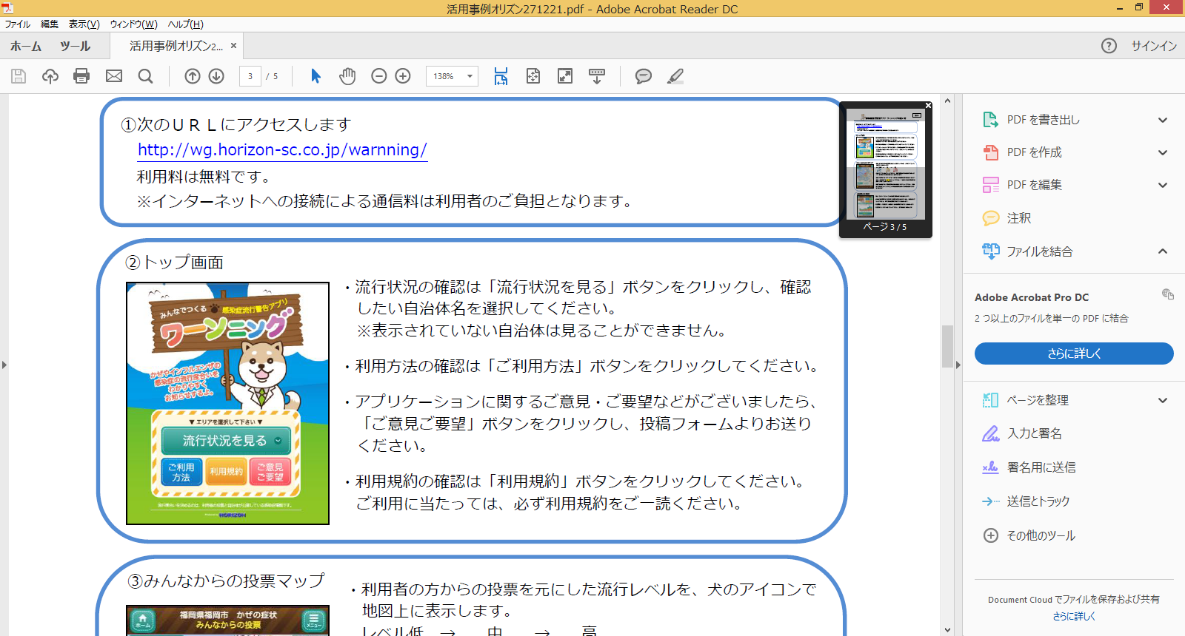

感染症の流行状況を可視化し、早期対策が可能に！
平成29年8月1日版
ワーンニング
防災
減災
少子
高齢
産業
創出
防犯
医療
教育等
By 株式会社オリズン
産・官が連携して
オープンデータの利活用を積極的に推進
使用データ
感染症発生動向調査データ
データ形式
CSV
感染症流行警告アプリ「ワーンニング」は、
平成２６年度オープンガバメント推進協議会
「ビッグデータ・オープンデータ活用アイデア・
アプリケーションコンテスト」で最優秀賞を受
賞したアプリケーションです。
「ワーンニング」の開発にあたっては12の自治体
からなるオープンガバメント推進協議会と協力し、
「ビッグデータ・オープンデータの具体的活用
策の検討及び活用推進」に資する取組みとし
て実現されました。
感染症発生動向調査データの公開は発生から最低1週間は遅れるため、このデータだけでは感染症の発生状況をリアルタイムに把握することができません。この課題を解決するため「利用者によるかぜの症状の投票機能」により、自分や家族のかぜの症状（鼻水・せき・のど・発熱）を投票してもらい、他の利用者がそれら状況を地図上で確認できるようにすることで、感染症の発生状況をリアルタイムに把握できるようにするものです。
現在、「ワーンニング」へのアクセス数は、累計で115,504件となっており（H29.4時点）、年々増加傾向にあります。
提供形態
Webアプリ
受賞歴
オープンガバメント推進協議会
平成26年度実施事業「ビッグデータ・オープン
データ活用アイデア・アプリケーションコンテスト」
アプリケーション部門 最優秀賞
地域
室蘭市、弘前市、郡山市、千葉市、横須賀市、浜松市、
三重県、大津市、 奈良市、福岡市、武雄市、日南市
（室蘭市、武雄市、日南市は投票機能のみ提供）
ワーンニングのTOP画面
オープンガバメント推進協議会の活動
オープンガバメント推進協議会（上記12地域の自治体で構成）は、「ビッグデータ・オープンデータの具体的活用策の検討及び活用推進」などに取り組むことで，行政の効率性及び透明性を高め、市民主体のまちづくりの推進や市民サービスの向上、新産業の創出、地域経済の活性化へ寄与することを目的に活動している団体です。
平成25年4月1日に「ビッグデータ・オープンデータ活用推進協議会」として設立し、平成27年からは「オープンガバメント推進協議会」として、公開シンポジウムの開催やマイナンバー普及啓発イベントの開催等を行っています。

